Slide 1
Проект «Хохломская роспись – алых ягод россыпь»
Муниципальное бюджетное дошкольное образовательное учреждение
центр развития ребенка – детский сад № 111
(МБДОУ № 111)
Выполнили:
Воспитателm
Е.И. Полушкина/
Нижний Новгород
2015

Slide 2
ПАСПОРТ ПРОЕКТА
Наименование проекта | «Хохломская роспись – алых ягод россыпь»
Вид проекта | Познавательно- исследовательский
Разработчик проекта | Воспитателm Полушкина Екатерина Ивановна,
Срок реализации | 3 месяцев (март - май)- долгосрочный
Участники проекта | Воспитанники старшей группы, воспитатели, родители

Slide 3
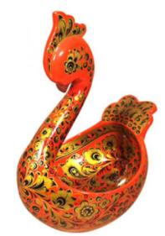
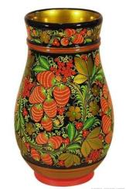
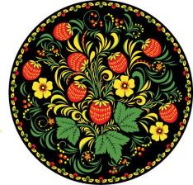
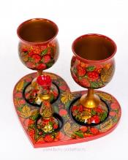
АКТУАЛЬНОСТЬ ПРОЕКТА
Хохлома – один из старинных самобытных русских народных промыслов, на протяжении веков формирующий быт и жизненный уклад целых поколений и являющийся неотъемлемой частью российской культуры.

Slide 4
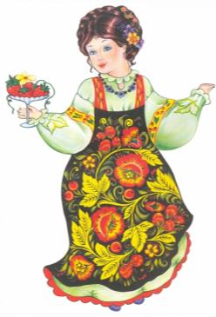
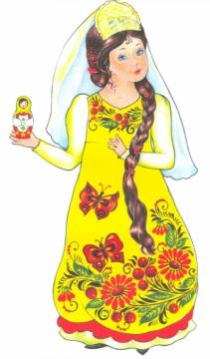
Цель проекта:
формировать у детей познавательный интерес к русской народной культуре через ознакомление с народными промыслами и организации художественно - продуктивной и творческой деятельности.
Задачи:
Формировать первоначальные представления о народном промысле нижегородского края «Хохлома», приобщать
их к истокам народной культуры культуре.
Познакомить с историей возникновения Хохломской росписи, развивать интерес к изучению народного промысла.
Развивать эстетическое восприятие, эстетические эмоции и чувства.
Формировать художественно-творческие способности у детей.
Воспитание у детей чувства гордости за родной край.

Slide 5
Познакомятся с историей хохломской росписи.
Научатся отличать хохломскую роспись от других народных промыслов.
Сформируется умение рисовать простейшие элементы хохломской росписи.
У детей будет совершенствоваться умение создавать узоры по собственному замыслу, используя разнообразные работы кистью в изображении знакомых элементов.
У детей привьется уважение и любовь к искусству народных мастеров.

Slide 6
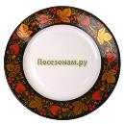
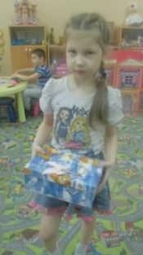
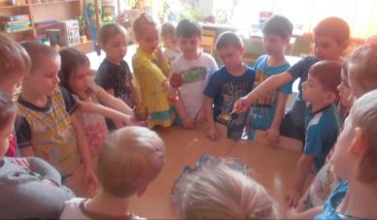
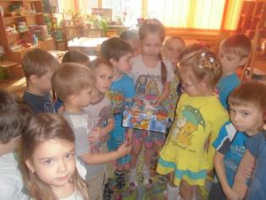
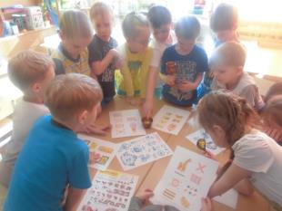
ОСНОВНЫЕ ЭТАПЫ РЕАЛИЗАЦИИ ПРОЕКТА
подготовительный
1 этап
Постановка проблемы:
Ребенок находит в группе новую коробку и
задал вопрос – что в этой коробке?
Вместе с детьми открывают коробку, и рассматривают
содержимое.
Рассмотрев альбом определяют, что это
посуда приехала в Нижний Новгород из города Хохломы.

Slide 7
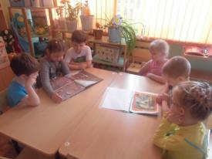
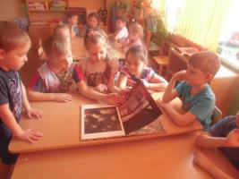
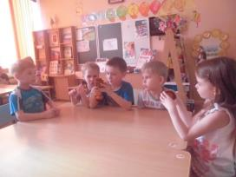
обсуждение проблемы, принятие задач
1 этап
1подгруппа детей «Историки»:
История возникновения Хохломской росписи.
2подгруппа детей «Художники»:
Технология изготовления Хохломской росписи.
3 подгруппа детей «Менеджеры»:
Изделия Хохломской росписи.

Slide 8
2 этап
Работа над проектом (реализация)
1 подгруппа «Историки»
Изучение литературы о истории хохломской росписи;
Просмотр презентаций о истории хохломской росписи;
Игра – путешествие;
Презентация «Город Семенов: родина Хохломской росписи»;
Составление альбома детского речевого творчества «Хохлома - много-много лет назад»
Составление альбома «Хохломская росписи с 17века по 21 век».

Slide 9
2 этап
Работа над проектом (реализация)
2 подгруппа «Художники»
Исследовательская деятельность по изучению материалов, использующихся в хохломской росписи;
Подбор иллюстративного материала по теме «Хохлома»;
Просмотр презентаций о технологии Хохломской росписи;
Составление трафаретов рисования хохломских узоров;
Открытие творческой мастерской «Юные мастера хохломской росписи»

Slide 10
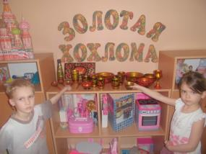
2 этап
Работа над проектом (реализация)
3 подгруппа «Менеджеры»
Организация выставки «Золотая хохлома»
Просмотр презентаций «Изделия Хохломы», «Посуда Хохломы»;
Виртуальные экскурсии в магазин художественных промыслов;
Сюжетно-ролевая игра «Магазин художественных промыслов»;
Составление карты городов Нижегородской области;
Выставка детских работ «Что за прелесть хохломские узоры!»;
Подготовка презентации «Хохломская посуда».

Slide 11
3 этап
Реализация проекта
Презентация книги рассказов о хохломе.
Выставки хохломской росписи.
Ярмарка хохломской посуды.

Slide 12
Спасибо за внимание.

